Slide 2

Alexathon no SAS
Gustavo Barbosa e Gabriel Bella Martini

Slide 3
AGENDA :
9:00 – 9:10 Recepção e check-in.
9:30 – 11:00 Workshops de Design de Voz e Criação de Skills.
11:00 – 11:30 Apresentação SAS e problemática
11:00 – 20:00 Criação de Skills.
20:00 – 21:00 Apresentação dos Pitches e Premiação.
21:00 – 21:30 Happy Hour e Networking.

Slide 4
Voz é o novo Padrão
VUI
Mobile
Web
abc
GUI
Character mode
1970s
1980s
1990s
2000s
Presente

Slide 5
Acreditamos que voz será uma das próximas grandes disrupções na computação

Slide 6
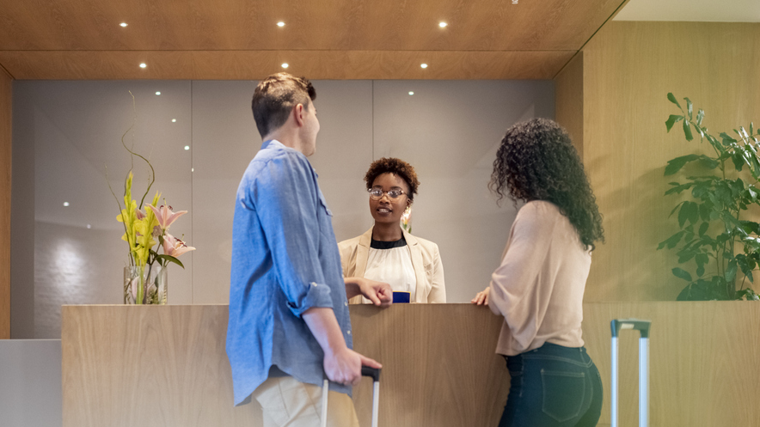
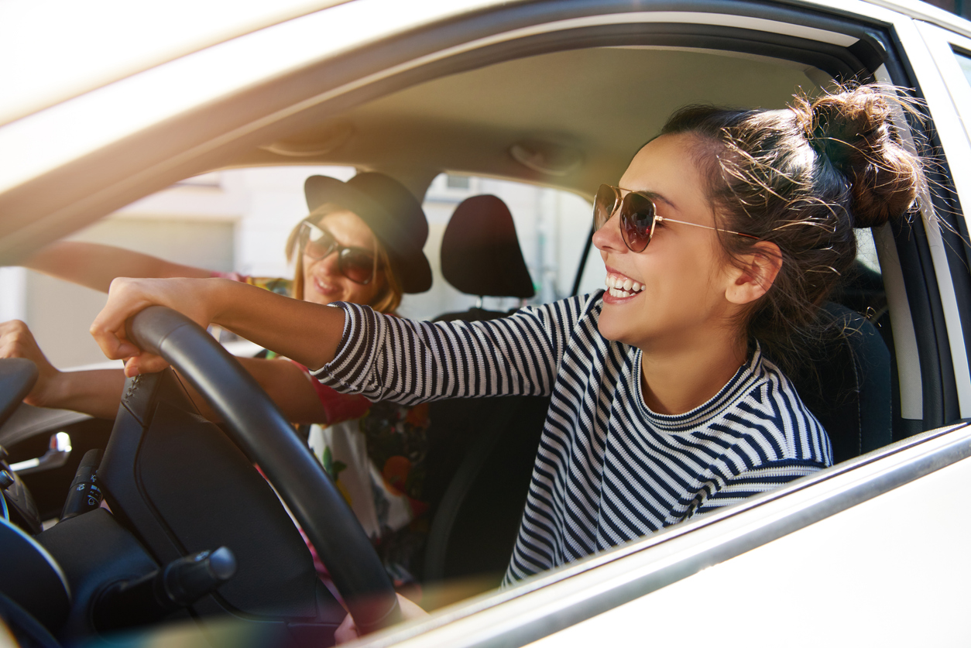
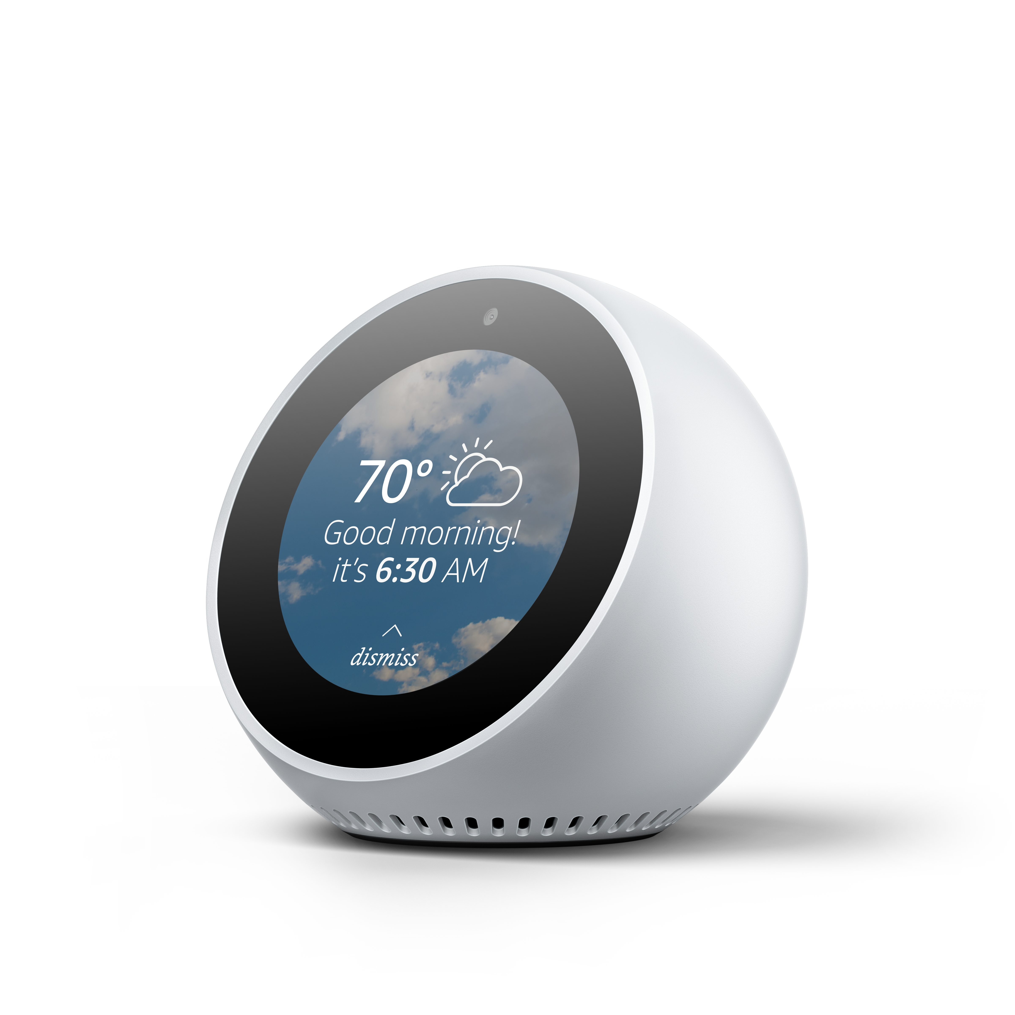
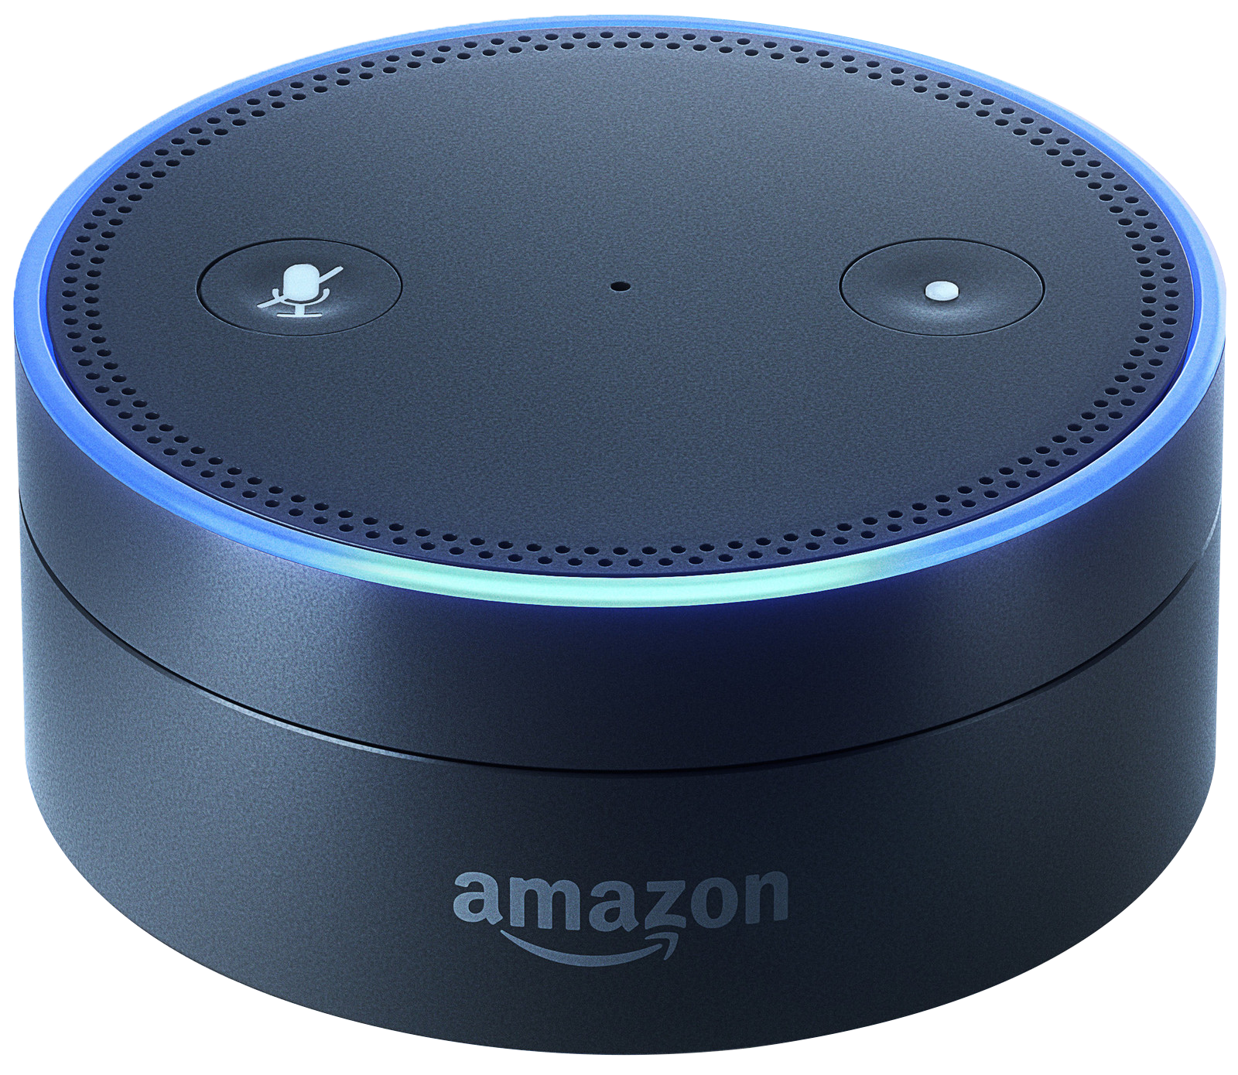



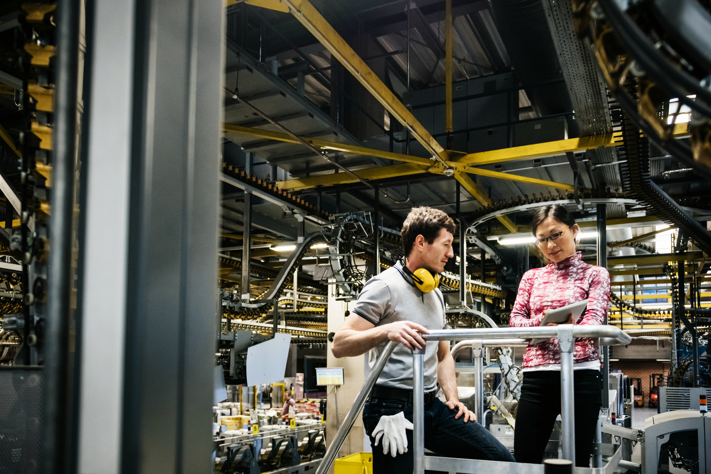
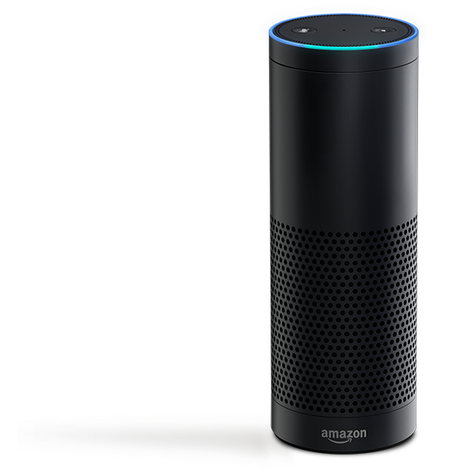
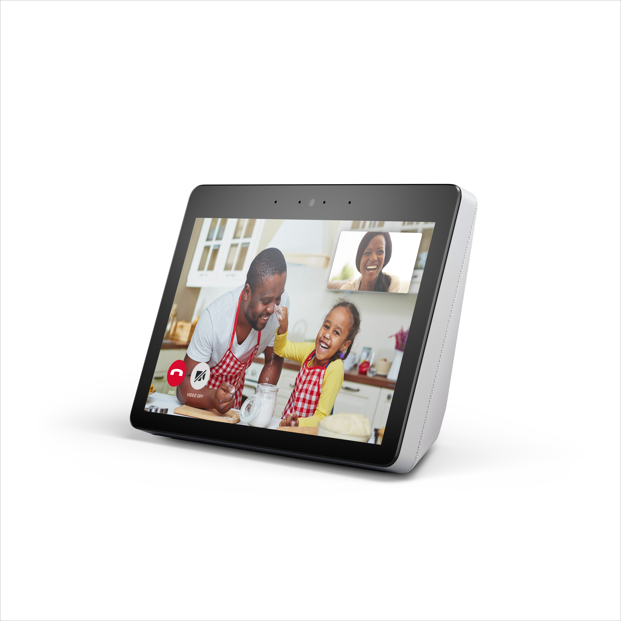
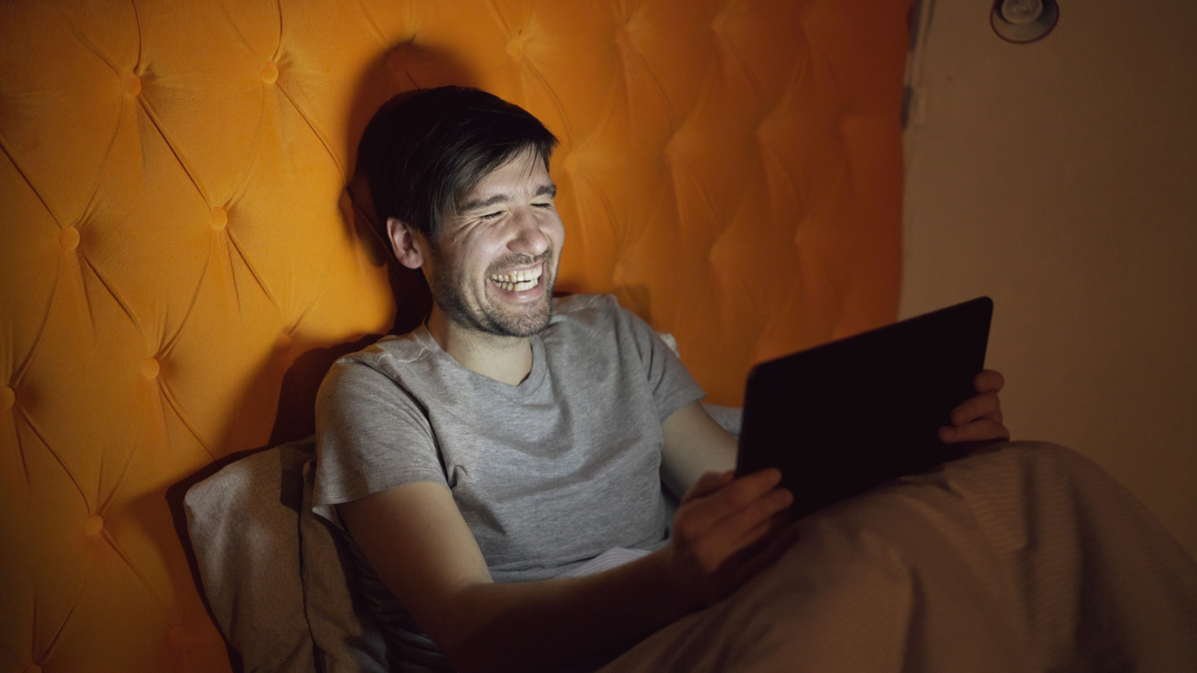


Slide 7





































100+ Produtos
Notes:
Alexa, por ser um serviço pode ser integrada em vários dispositivos desde um raspberry ate fones e termostatos(boose, ecobee,roav).
100 dispositivos AVS
Automação residencial (luzes, cortinas, fecahduras)

Slide 8































































































































































Notes:
Essas skilss estão sendo usadas por milhares de marcas para alcançar o consumidor de maneiras diferentes. Como as maiores marcas possuem skills de alexa, os consumidores acabam sentido falta quando alguma delas não possui.

Slide 9
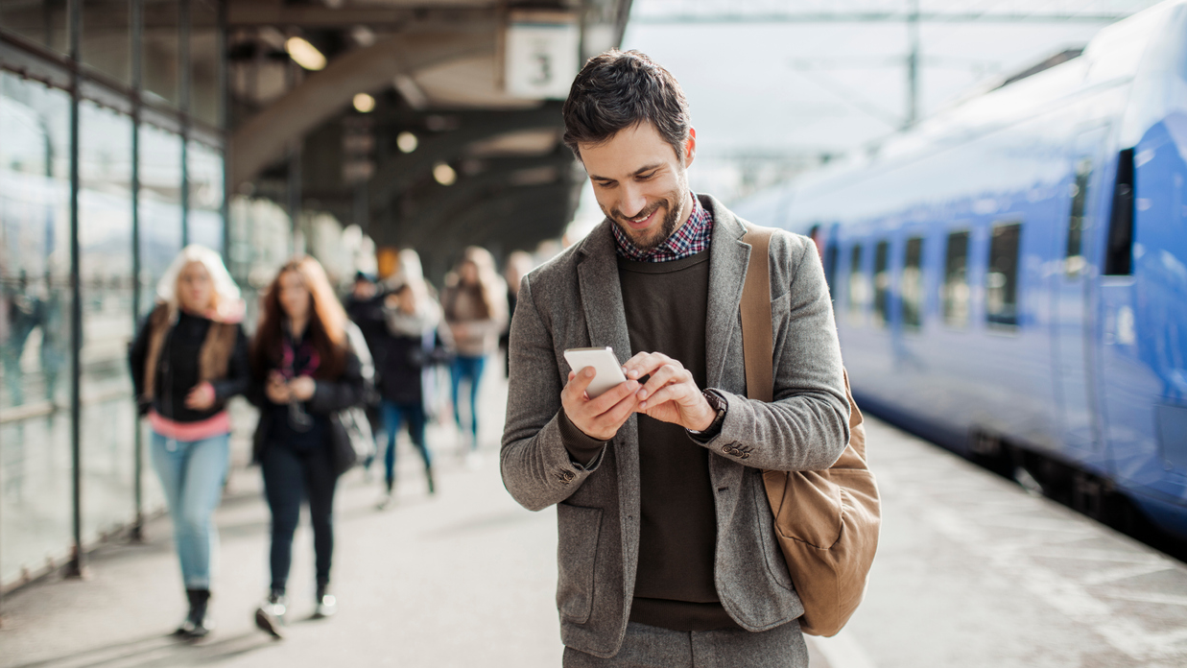
Jornada do Cliente

Slide 10
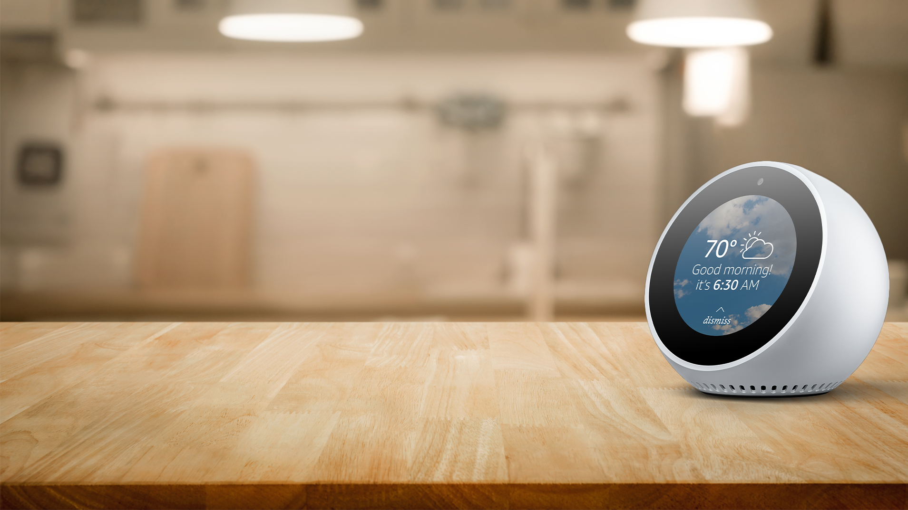
“Alexa, qual minha próxima atividade?”
“Alexa, qual é a temperatura?”

Slide 11
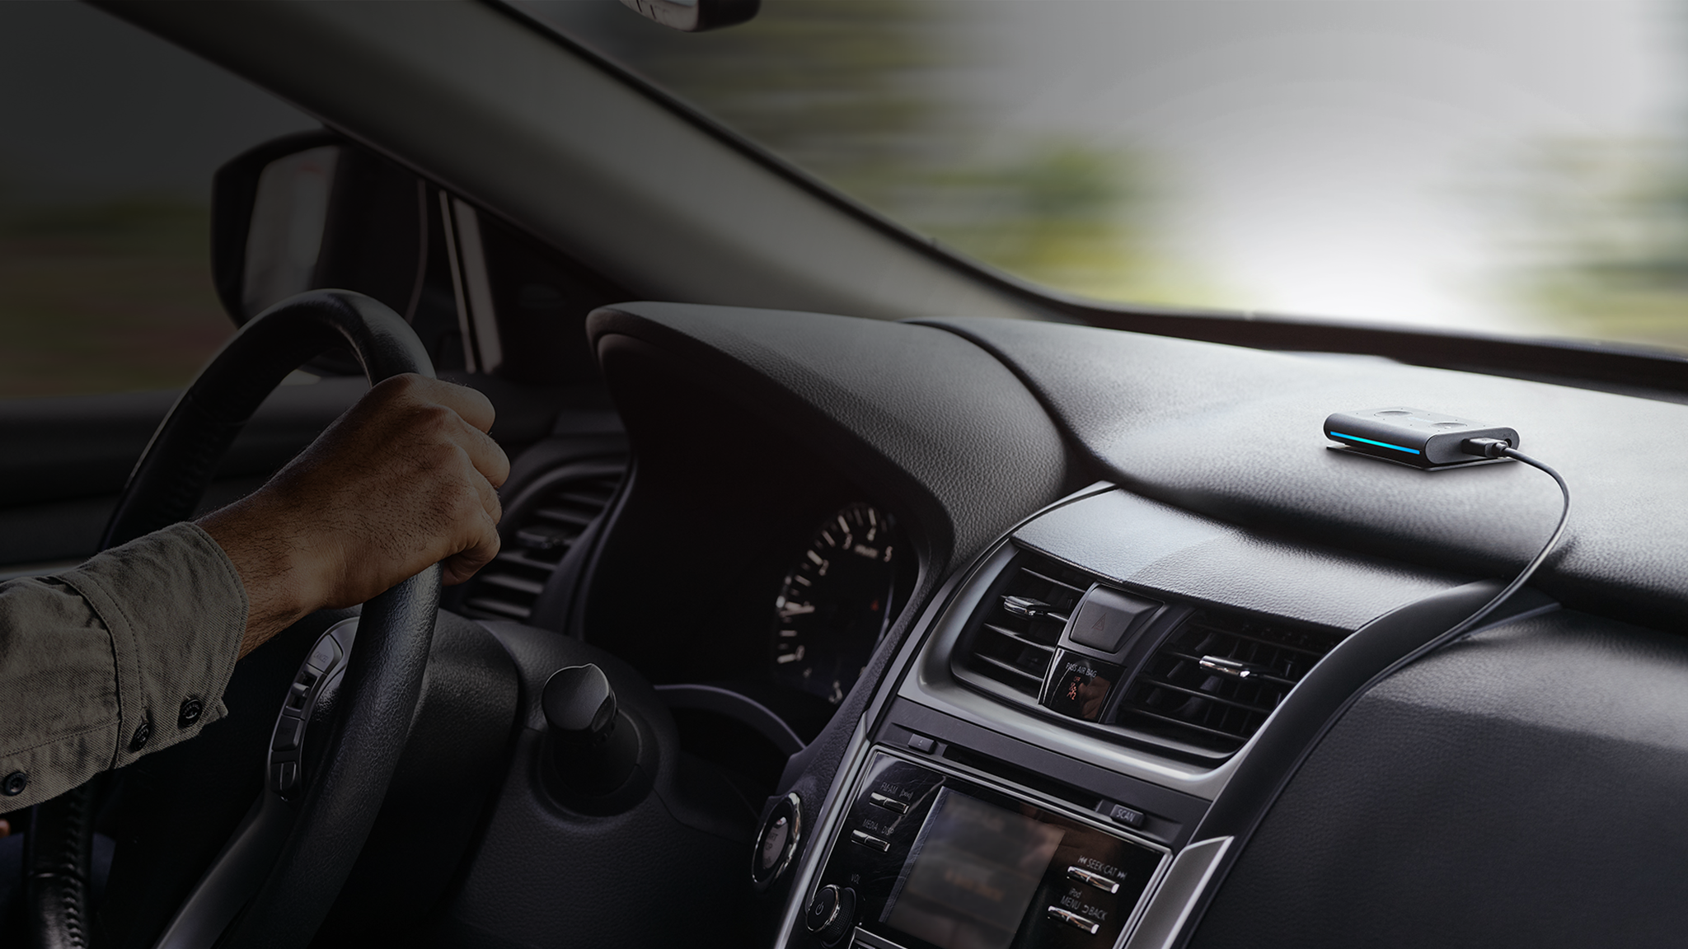
“Alexa, chame um carro para mim”
“Alexa, quais as notícias do dia?”
“Alexa, qual minha próxima atividade?”
“Alexa, qual é a temperature?”

Slide 12
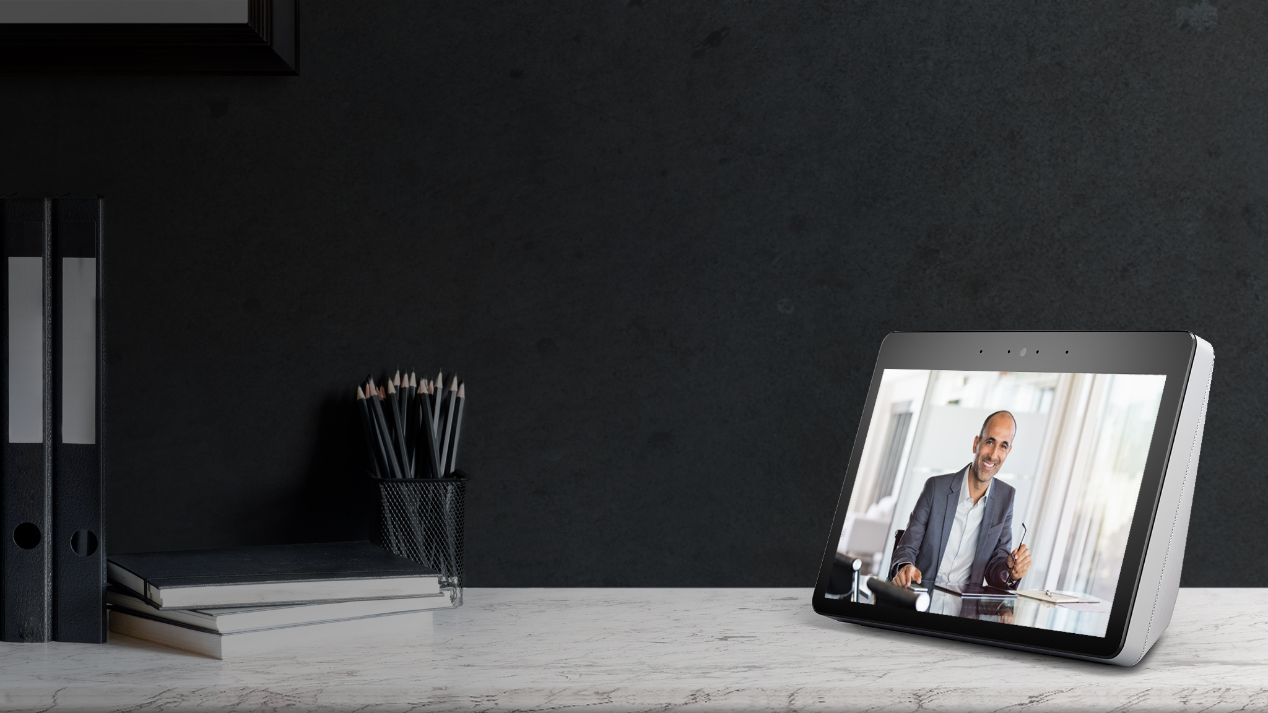
“Alexa, pedir uma pizza”
“Alexa, reproduzir uma música”

Slide 13

Alexa na Educação
Notes:
Talvez mudar o background

Slide 14


Lancaster University
"Alexa, o que vem a seguir no minha agenda?”
"Alexa, você pode reservar uma sala da biblioteca na sexta-feira às 15:00 para 3 pessoas?”
"Alexa, envie uma mensagem ao meu conselheiro pedindo uma agenda."
Skill: Ask LU
Data de lançamento: March 2019
Público: Estudantes
Integração: Moodle
Casos de uso:
Horário
Biblioteca
Vida no campus
Serviços para Deficientes
Notes:
Location: UK
Established: 1964
Type: Public
Enrolments: 13615 students

Slide 15


CEU Foundation
"Alexa, o que vem a seguir na minha agenda?"
"Alexa, existem salas de biblioteca livres?"
"Alexa, envie uma mensagem ao meu conselheiro pedindo um horário."
Skill: Ask LU
Data de Lançamento: September 2019
Público: Estudantes
Integração: Blackboard
Caso de uso:
Capacidades bilíngues
Acadêmico e Horário
Comunicações
Perguntas e respostas sobre serviços universitários
Notes:
Location: Spain
Established: 1933
Type: Private
Enrolments: 33000 students
Trocar Nome da Skill

Slide 16


RWTH Aachen University
"Alexa, onde posso encontrar salas de estudo?”
"Alexa, existem livros sobre o tema de inteligência artificial?”
"Alexa, renove os livros na minha conta."
Skill: Universitätsbibliothek Aachen
Data de lançamento: January 2020
Público: Estudantes
Integração: SISIS Library System
Caso de uso:
Horario de funcionamento
Localização de impressoras, scanners, salas de estudo
Renovar livros alugados
Visão geral de livros encomendados / reservados / alugados
Notes:
Location: Germany
Established: 1870
Type: Public
Enrolments: 45256 students

Slide 17


Criando uma Skill Alexa
+
Interface de Voz
Lógica de Programação

Slide 18


Criando uma Skill Alexa
+
Interface de Voz
Lógica de Programação
developer.amazon.com
aws.amazon.com

Slide 19





Como uma Skill Alexa funciona
Audio
Reconhecimento de Fala
Machine Learning
Requisição
Natural Language Understanding (NLU)
Resposta
Serviço
Text To Speech
Visual
Notes:
Nao é nescessario conhecimentos de machine learning pois voce esta basicamente provendo dados de treinamento.
Entao voce manda o commando de voz para o service alexa e processado em um pacote json que é enviado para o back end da sua skill, que desempacota e envia um json de volta como resposta que pode ser elementos visuais ou elementos de audio.
Explicar dinamicamente.
---------------------------------
Usuario diz algo para o nosso hardware
Converte o q dizemos para a SKILL INTERFACE (converte voz para texto)
Envia para o SKILL SERVICE (aws lambda) processa a entrada
Responde de volta para a skill interface
Que responde para o device
Q responde para o usuario
-----------------------
Usuario diz algo para o nosso hardware
Converte o q dizemos para a SKILL INTERFACE (converte voz para texto)
* um desafio por si soh (palavras iguais) Acento/assent Aço/asso Cela/sela
Cerrar/serrar Concerto/conserto
Envia para o SKILL SERVICE (aws lambda) processa a entrada
Responde de volta para a skill interface
Que responde para o device
Q responde para o usuario
É TUDO JSON
Pode mostrar imagem.(mas nao deveria ser o principal)
INTERAGIR COM A PLATEIA NAO DESENVOLVEDORA

Slide 20
Skill Alexa: Processamento de Sinais
Audio
Detecção de palavras de Ativação
Reconhecimento de Fala
Machine Learning
Requisição
Natural Language Understanding (NLU)
Resposta
Serviço
Text To Speech
Visual
Notes:
Nao é nescessario conhecimentos de machine learning pois voce esta basicamente provendo dados de treinamento.
Entao voce manda o commando de voz para o service alexa e processado em um pacote json que é enviado para o back end da sua skill, que desempacota e envia um json de volta como resposta que pode ser elementos visuais ou elementos de audio.
Explicar dinamicamente.
---------------------------------
Usuario diz algo para o nosso hardware
Converte o q dizemos para a SKILL INTERFACE (converte voz para texto)
Envia para o SKILL SERVICE (aws lambda) processa a entrada
Responde de volta para a skill interface
Que responde para o device
Q responde para o usuario
-----------------------
Usuario diz algo para o nosso hardware
Converte o q dizemos para a SKILL INTERFACE (converte voz para texto)
* um desafio por si soh (palavras iguais) Acento/assent Aço/asso Cela/sela
Cerrar/serrar Concerto/conserto
Envia para o SKILL SERVICE (aws lambda) processa a entrada
Responde de volta para a skill interface
Que responde para o device
Q responde para o usuario
É TUDO JSON
Pode mostrar imagem.(mas nao deveria ser o principal)
INTERAGIR COM A PLATEIA NAO DESENVOLVEDORA

Slide 21
Skill Alexa: Utterances Into Intents
Audio
Utterances
Reconhecimento de Fala
Requisição
Machine Learning
Intents
Natural Language Understanding (NLU)
Resposta
Serviço
Text To Speech
Visual
Notes:
Nao é nescessario conhecimentos de machine learning pois voce esta basicamente provendo dados de treinamento.
Entao voce manda o commando de voz para o service alexa e processado em um pacote json que é enviado para o back end da sua skill, que desempacota e envia um json de volta como resposta que pode ser elementos visuais ou elementos de audio.
Explicar dinamicamente.
---------------------------------
Usuario diz algo para o nosso hardware
Converte o q dizemos para a SKILL INTERFACE (converte voz para texto)
Envia para o SKILL SERVICE (aws lambda) processa a entrada
Responde de volta para a skill interface
Que responde para o device
Q responde para o usuario
-----------------------
Usuario diz algo para o nosso hardware
Converte o q dizemos para a SKILL INTERFACE (converte voz para texto)
* um desafio por si soh (palavras iguais) Acento/assent Aço/asso Cela/sela
Cerrar/serrar Concerto/conserto
Envia para o SKILL SERVICE (aws lambda) processa a entrada
Responde de volta para a skill interface
Que responde para o device
Q responde para o usuario
É TUDO JSON
Pode mostrar imagem.(mas nao deveria ser o principal)
INTERAGIR COM A PLATEIA NAO DESENVOLVEDORA

Slide 22
Utterances and Intents
Alexa, pergunte ao Guia Universitário onde fica o salão nobre
wake word
launch
Invocation name
utterance

Slide 23
Skill Alexa: Requisições e Respostas
Audio
Reconhecimento de Fala
Machine Learning
Requisição
Natural Language Understanding (NLU)
Resposta
Serviço
Text To Speech
Visual
Notes:
Nao é nescessario conhecimentos de machine learning pois voce esta basicamente provendo dados de treinamento.
Entao voce manda o commando de voz para o service alexa e processado em um pacote json que é enviado para o back end da sua skill, que desempacota e envia um json de volta como resposta que pode ser elementos visuais ou elementos de audio.
Explicar dinamicamente.
---------------------------------
Usuario diz algo para o nosso hardware
Converte o q dizemos para a SKILL INTERFACE (converte voz para texto)
Envia para o SKILL SERVICE (aws lambda) processa a entrada
Responde de volta para a skill interface
Que responde para o device
Q responde para o usuario
-----------------------
Usuario diz algo para o nosso hardware
Converte o q dizemos para a SKILL INTERFACE (converte voz para texto)
* um desafio por si soh (palavras iguais) Acento/assent Aço/asso Cela/sela
Cerrar/serrar Concerto/conserto
Envia para o SKILL SERVICE (aws lambda) processa a entrada
Responde de volta para a skill interface
Que responde para o device
Q responde para o usuario
É TUDO JSON
Pode mostrar imagem.(mas nao deveria ser o principal)
INTERAGIR COM A PLATEIA NAO DESENVOLVEDORA

Slide 24
Skill Alexa: Saída
Audio
Reconhecimento de Fala
Machine Learning
Requisição
Text to speech
SSML, streaming audio
Resposta
Serviço
Visual
Notes:
Nao é nescessario conhecimentos de machine learning pois voce esta basicamente provendo dados de treinamento.
Entao voce manda o commando de voz para o service alexa e processado em um pacote json que é enviado para o back end da sua skill, que desempacota e envia um json de volta como resposta que pode ser elementos visuais ou elementos de audio.
Explicar dinamicamente.
---------------------------------
Usuario diz algo para o nosso hardware
Converte o q dizemos para a SKILL INTERFACE (converte voz para texto)
Envia para o SKILL SERVICE (aws lambda) processa a entrada
Responde de volta para a skill interface
Que responde para o device
Q responde para o usuario
-----------------------
Usuario diz algo para o nosso hardware
Converte o q dizemos para a SKILL INTERFACE (converte voz para texto)
* um desafio por si soh (palavras iguais) Acento/assent Aço/asso Cela/sela
Cerrar/serrar Concerto/conserto
Envia para o SKILL SERVICE (aws lambda) processa a entrada
Responde de volta para a skill interface
Que responde para o device
Q responde para o usuario
É TUDO JSON
Pode mostrar imagem.(mas nao deveria ser o principal)
INTERAGIR COM A PLATEIA NAO DESENVOLVEDORA

Slide 25
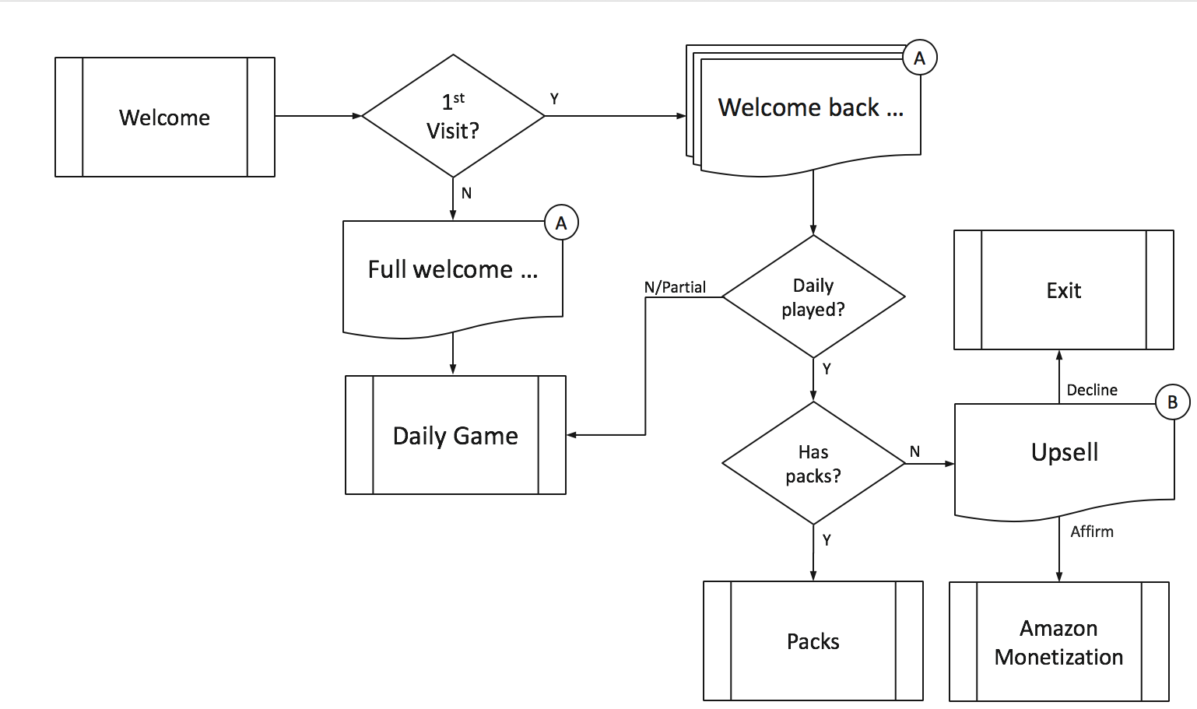
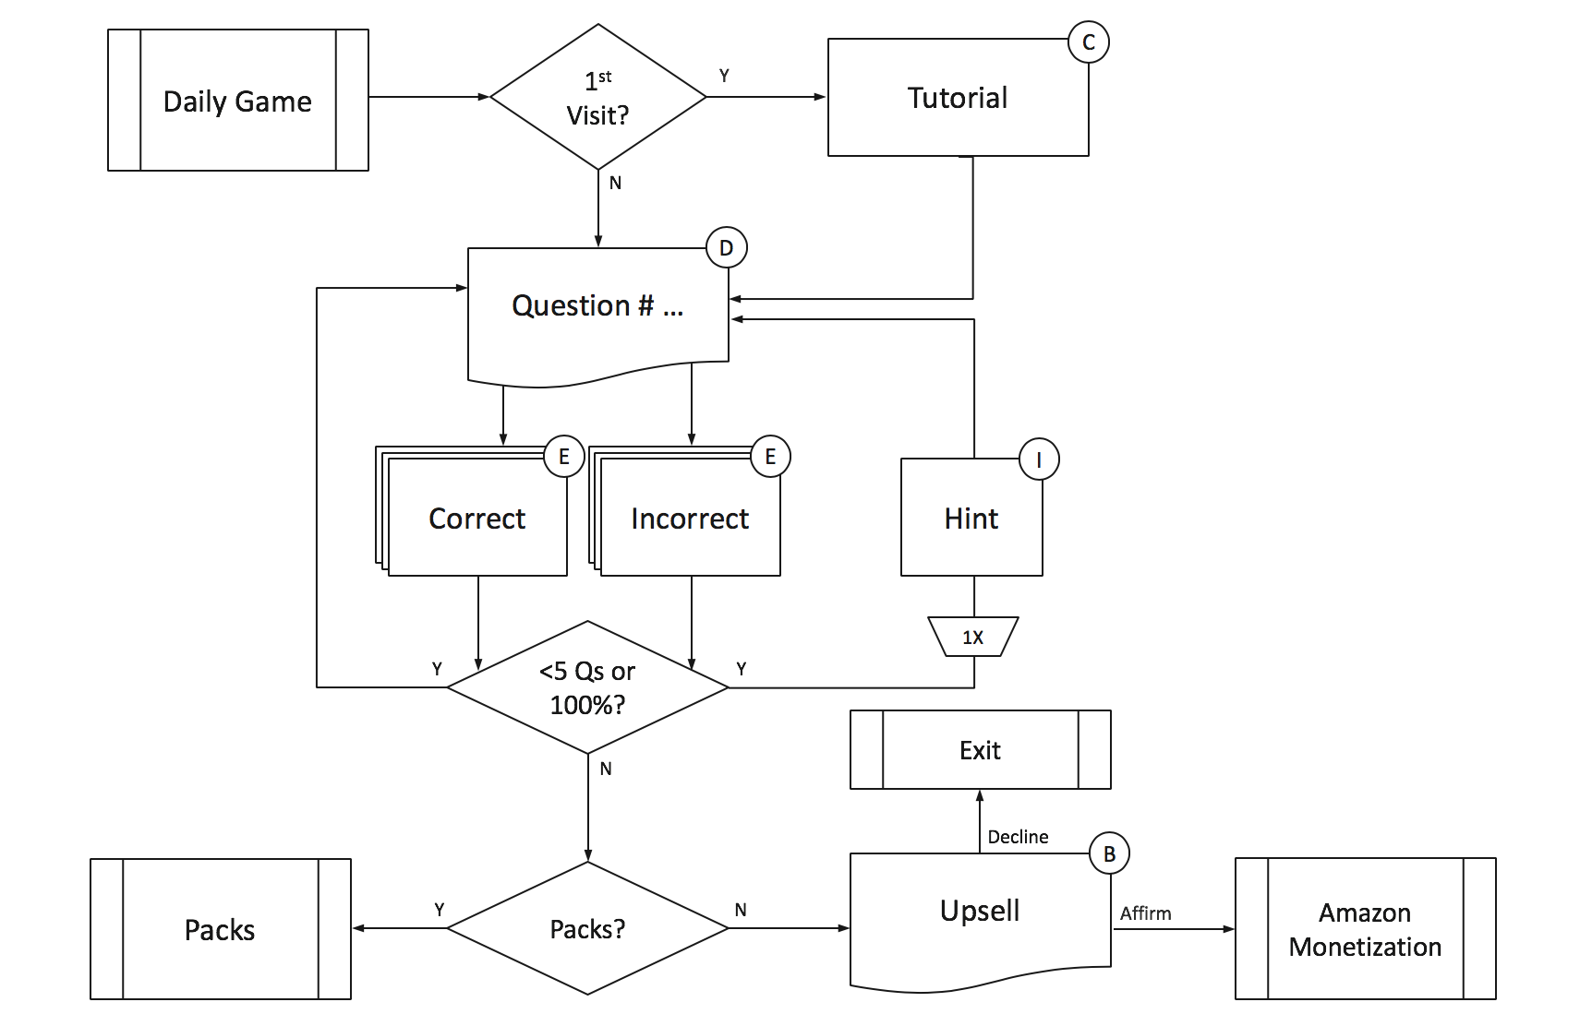
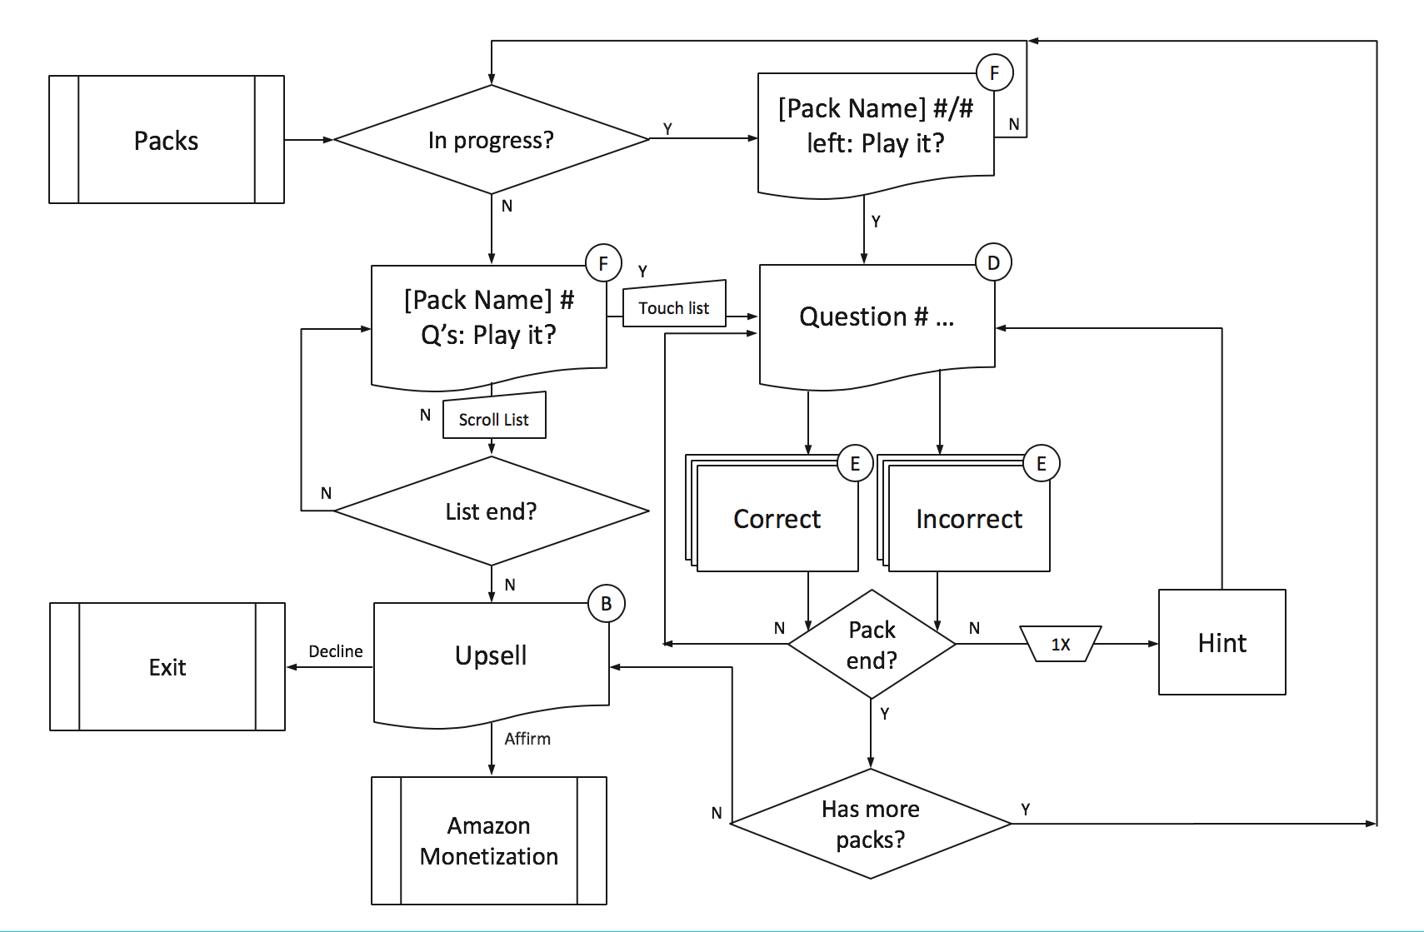
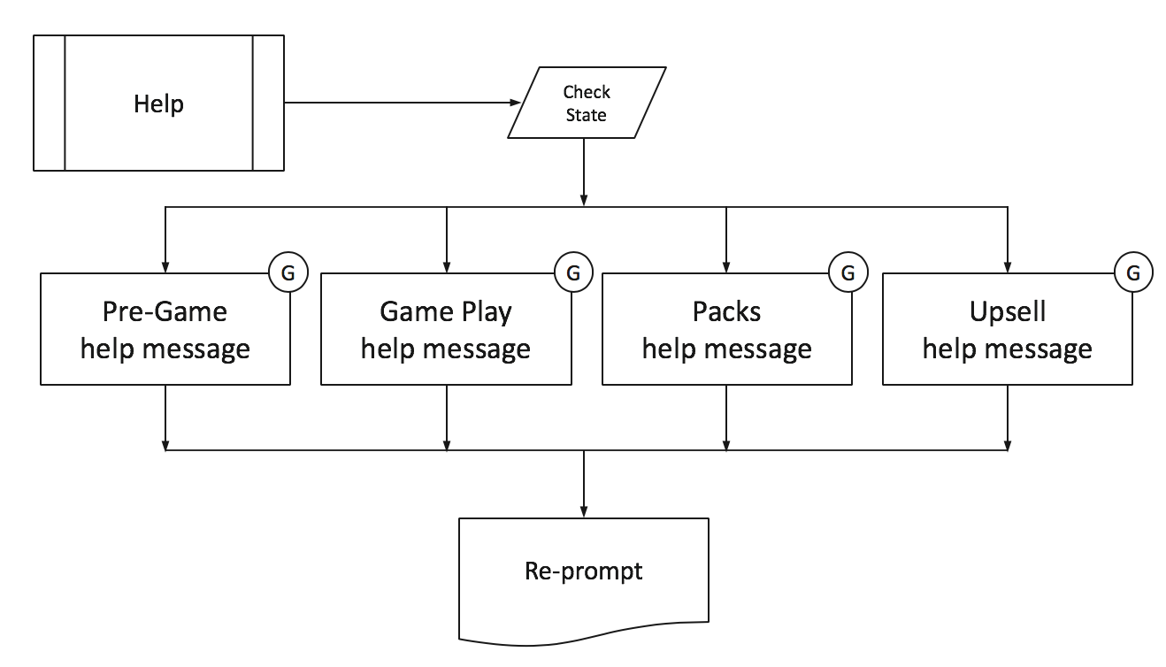
Fluxogramas

Slide 26
Desenhando uma conversa
USUÁRIO
“Alexa, abra o cake walk”
ALEXA
“Olá! Bem-vindo ao cake walk.
Qual é o seu aniversário?”
USUÁRIO
“Eu nasci em 7 de novembro de 1983”
ALEXA
“Obrigado! Eu vou lembrar que você nasceu em 7 de novembro de 1983”
Notes:
Mudar verde para branco

Slide 27
Desenhando uma conversa
USUÁRIO
“Alexa, abra o cake walk”
ALEXA
“Bem-vindo de volta! Faltam 219 dias para o seu 36˚ aniversário!”
Notes:
Mudar verde para branco

Slide 28
Quem lidera a conversa? Alexa? O usuário?
Notes:
Mudar

Slide 29
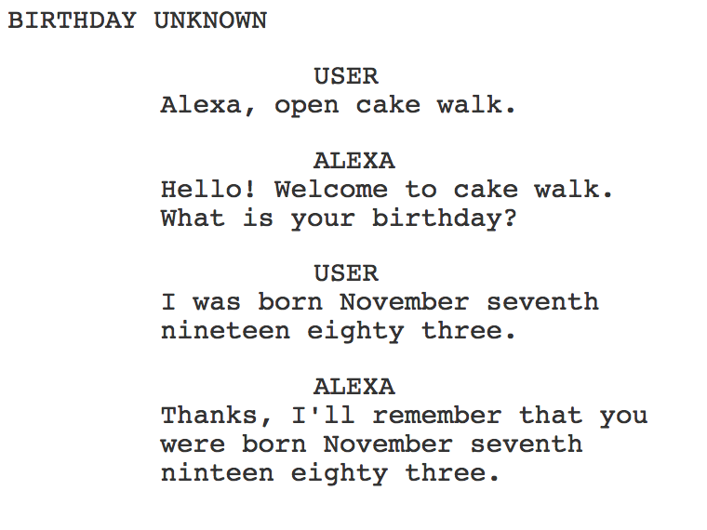
O usuário lidera
Situação
Primeiro turno
Segundo turno

Slide 30
Card de situação
Fala inicial: O que o usuário disse
Situação: Contexto
Resposta: O que a Alexa disse
Prompt: Pergunta que a Alexa fez
Open cake walk
Birthday Unknown
Hello! Welcome to Cake Walk
What is your birthday?

Slide 31
Mãos a obra!
Notes:
Mudar

Slide 32

Padrões de design

Slide 33
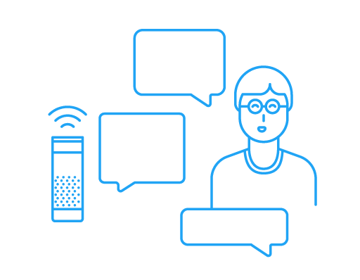
Dicas
Faça só uma coisa, mas faça muito bem
Use um nome de invocação memorável e fácil de falar
Simplifique escolhas
Inclua uma variedade de respostas
Ajuda contextual
Faça testes beta

Slide 34
Obrigado

